Slide 1
1. 组成分布的多分散性：
以与恒比点组成的偏离程度和转化率判断。
2. 组成的控制方法
2.1一次投料法
2.2 补加活性单体
2.3 控制转化率

Slide 2
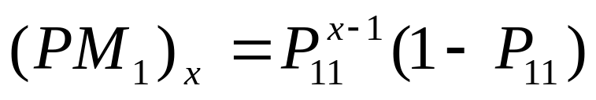
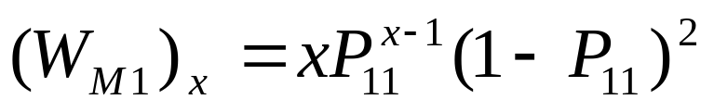
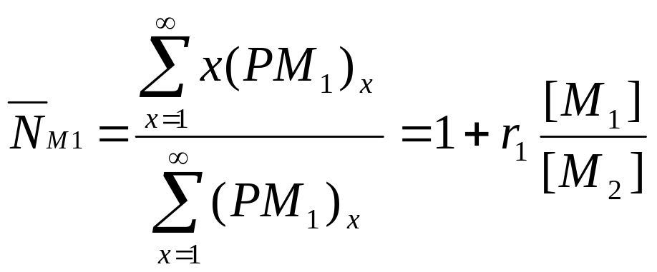
3.链段序列数量/质量分布函数；
4. 平均链段长度

Slide 3
5. 共聚合速率方程
  5.1化学控制终止：Walling公式
  5.2 扩散控制终止: North理论

Slide 4
5.5 竞聚率的测定
测定的意义：
共聚物的组成、共聚物的微结构序列分布、共聚合速率、单体相对活性
测定的方法：
利用与竞聚率相关的方程，测定与之相关的物理量。
共聚物组成、序列分布、共聚合速率常数测定

Slide 5
置信区间
r₁
物理意义：竞聚率值在此区间的概率
95％置信区间
表示方法：例如，r₁＝0.62±0.03
r₂

Slide 6
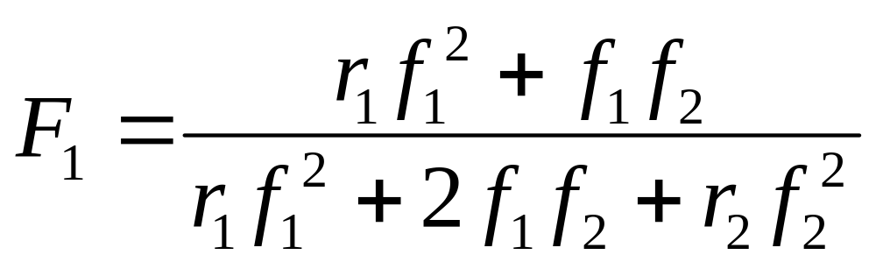
5.5.1 竞聚率的测定方法
（1）共聚物组成的测定
A. 低转化率下：通常小于5％或10％
B. Mayo-Lewis程:（5－15）或(5－18)
（ 5－18 ）

Slide 7
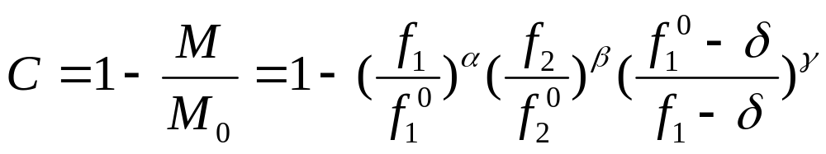
在较高转化率需利用积分式(5－23b):
（ 5－23b ）

Slide 8
组成测定技术：
元素分析法：特殊元素或两单体
的元素组成差异大
红外光谱法：需要标准工作曲线
核磁共振法：特征吸收峰
气相色谱法：工作曲线

Slide 9
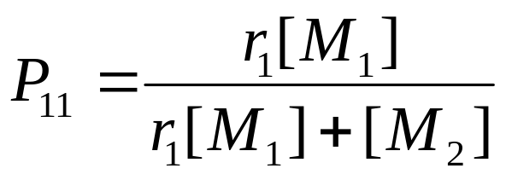
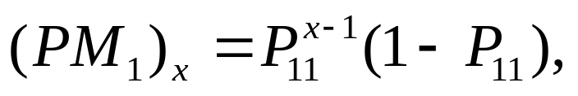
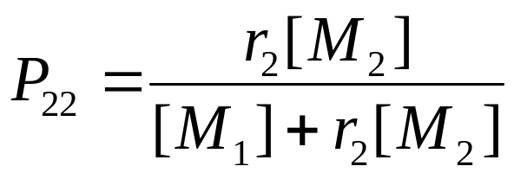
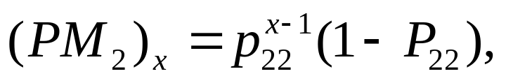
(2) 共聚物的序列分布测定
测定链段长度分布(PM₁)_{x}和(PM₂)_{x}求算竞聚率

Slide 10
实质：分析二单元组、或三单元组甚
至四单元组的微结构差别
～M₂M₁M₂M₁M₁M₂M₂M₁M₂M₁M₁M₁M₂M₁M₂M₂M₂M₁M₁M₂～
三种二单元组微结构
六种三单元组微结构
九种四单元组微结构

Slide 11
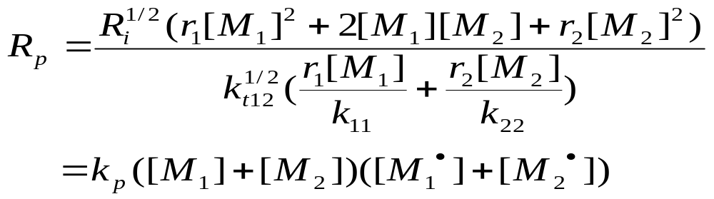
(3)共聚合速率常数测定法
链终止反应是由扩散速率控制

Slide 12
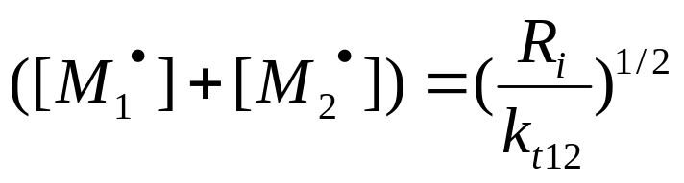
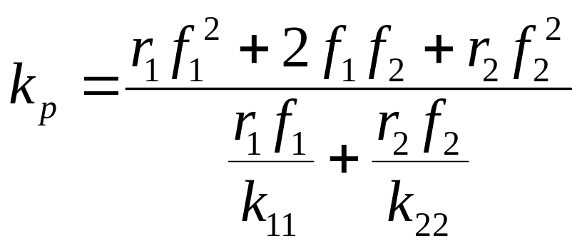
稳态处理:
k_{p}以及k₁₁和k₂₂可通过
非稳态聚合反应测定
（5-38）
非稳态聚合反应－－－脉冲激光技术

Slide 13
5.5.2 竞聚率的求算方法
最常用的是：低转化率的组成测定法
（1）曲线拟合法
（2）直线交点法
（3）线性化法

Slide 14
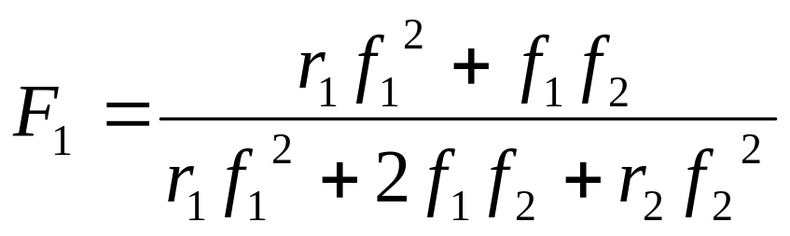
（1）曲线拟合法
配料f₁－－相应F₁
繁琐、计算量大
作图f₁－F₁
试差：
r₁、r₂

Slide 15
蓝线：实际数值点作的曲线
红线：理论线
F₁
f₁

Slide 16
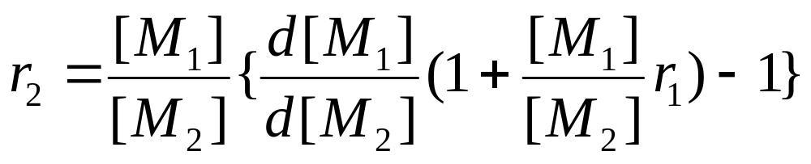
（2）直线交叉法
重排式（5-15）：
（ 5－39 ）
[M₁]，[M₂]，d[M₁]
和d[M₂]代入
得r₁，r₂为变量的直线
见图5-8

Slide 17

图5-8 直线交叉法求算竞聚率,图中圆环内表示最可取的r₁和r₂值

Slide 18
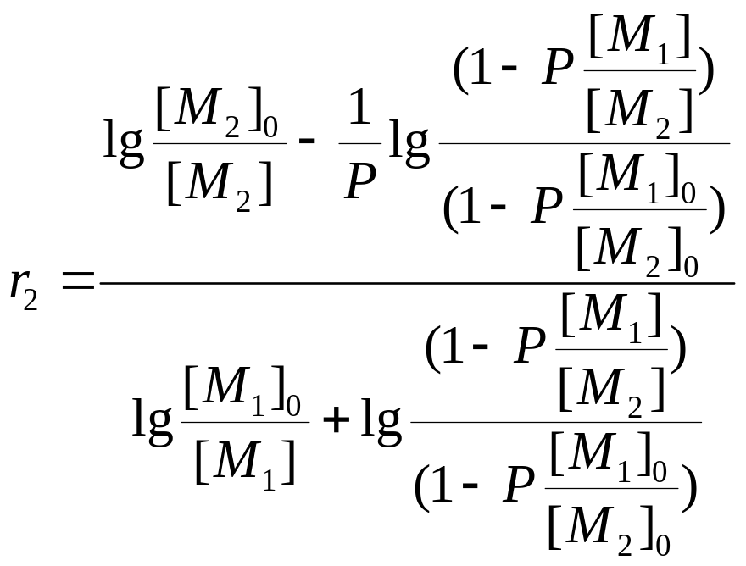
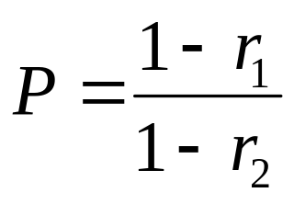
使用积分组成方程：
(5－40)

Slide 19
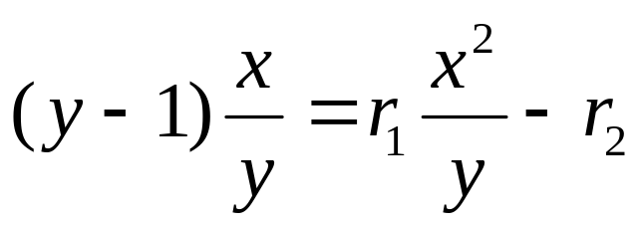
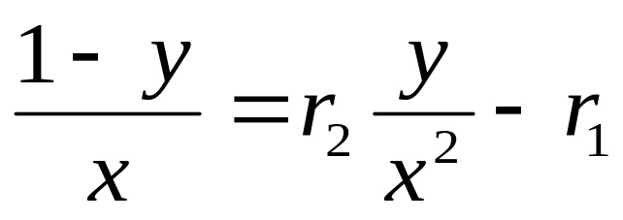
（3）线性化法（斜截法方程）
FR方程：1950年，Fineman和Ross
推导：令： x =[M₁]/[M₂] y =d[M₁]/d[M₂]
将公式（5-39）变成：
（ 5－41a ）
（ 5－41b ）
两方程实质相同，实际计算可能不一致！?

Slide 20
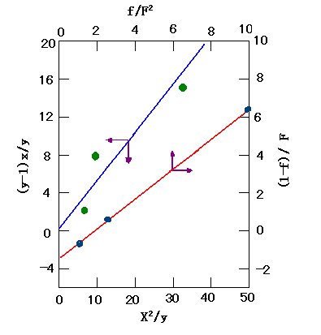
    ● 按式(5-41a)处理
● 按式(5-41b)
处理
图5－9 用FR 法计算烯丙基氯(M₁)和醋酸乙烯酯(M₂)的竞聚率

Slide 21
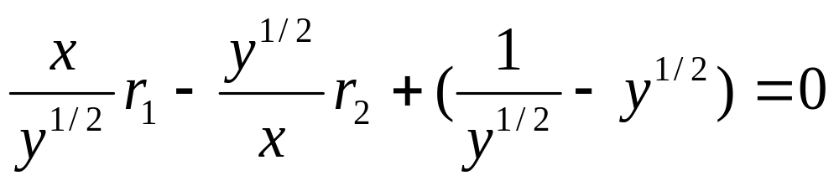
4）其他
Yezrielev法以及改进的YBR法
非线性最小二乘法:
RREVM程序

Slide 22
用FR法和YBR法计算竞聚率的比较
物系
FR法(6-34a)
FR法(6-34b)
YBR法
报告值
r₁
r₂
相关系数
r₁
r₂
相关系数
r₁
r₂
r₁
r₂
醋酸乙烯酯-氯乙烯
0.282
1.672
0.977
0.041
1.406
0.921
0.263
1.52
0.3
2.1

Slide 23
5.5.3 影响竞聚率的因素
r=k₁₁/k₁₂, 因此可以从影响k的因素讨论
外因：即反应条件如T、P、溶剂等
内因：结构因素如电子效应、位阻效应等

Slide 24
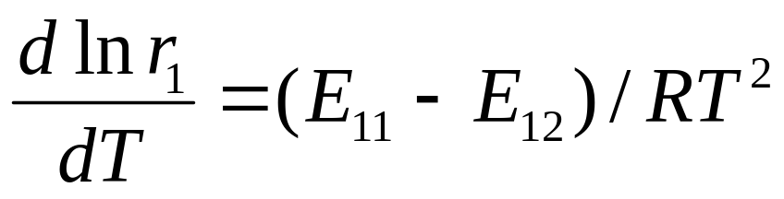
（1）温度
竞聚率: r₁＝k₁₁/k₂₂，则：
该值很小，温度
对竞聚率影响不大
自增长
活化能
(5-42)
共聚增
长活化能

Slide 25
讨论：
A. 温度变化影响不大：E通常较小，约20～35kJ/mol，E₁₁-E₁₂就更小；
B. 随T↗，总使r→1（表5－4）趋于理想共聚
即r₁ < 1时， T↗，r ↗ 并→1
r₁ > 1时， T↗，r ↘ 并→1
解释：若 r₁ < 1,则 k₁₁<k₁₂，E₁₁>E₁₂,
这样 T ↗, k₁₁ ↗ >k₁₂ ↗,即k₁₁/k₁₂ ↗，
所以T ↗， r₁ ↗并→1
同理：讨论r₁ > 1情况。

Slide 26
（2）压 力
反应压力对竞聚率的影响与温度类似，随压力呈数量级的增加反应趋向于理想共聚合。
例：MMA与AN共聚，反应分别在1，100，1000大气压下进行，相应的（r₁·r₂）值为0.16，0.54和0.91。

Slide 27
（3）溶剂极性的影响
自由基共聚：对竞聚率影响不大(表5-5)
离子型共聚合：影响较大：影响离子对的性质，活性中心的种类和相对比例

Slide 28
(4）其他因素
介质的pH影响： MAA与DMAEMA；
pH=1,r₁=0.98,r₂=0.90;
pH=7.2,r₁=0.08, r₂=0.68
Lewis酸盐影响：St和MMA在ZnCl₂存在下，共聚体系趋向交替共聚。
聚合反应方法:

Slide 29
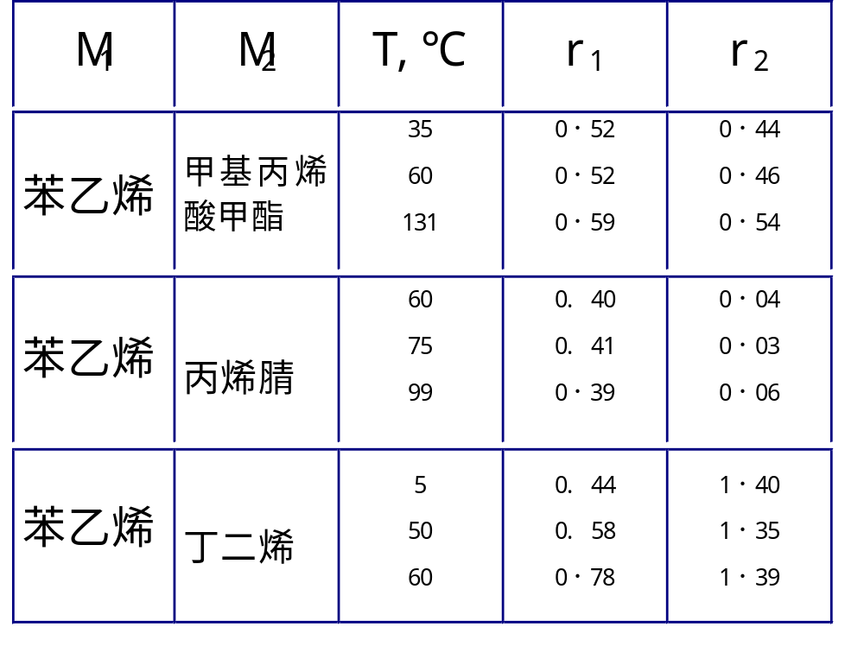
表5-4 反应温度对竞聚率的影响

Slide 30
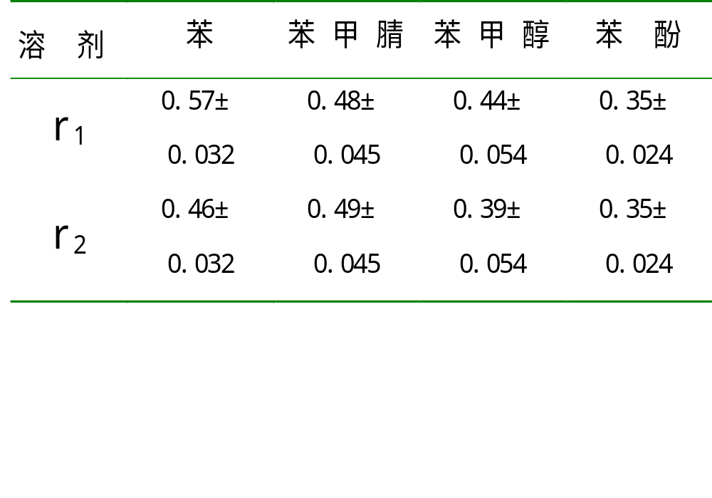
表5-5 苯乙烯(M₁)-甲基丙烯酸甲酯(M₂)在不同溶剂中的竞聚率

